Slide 1
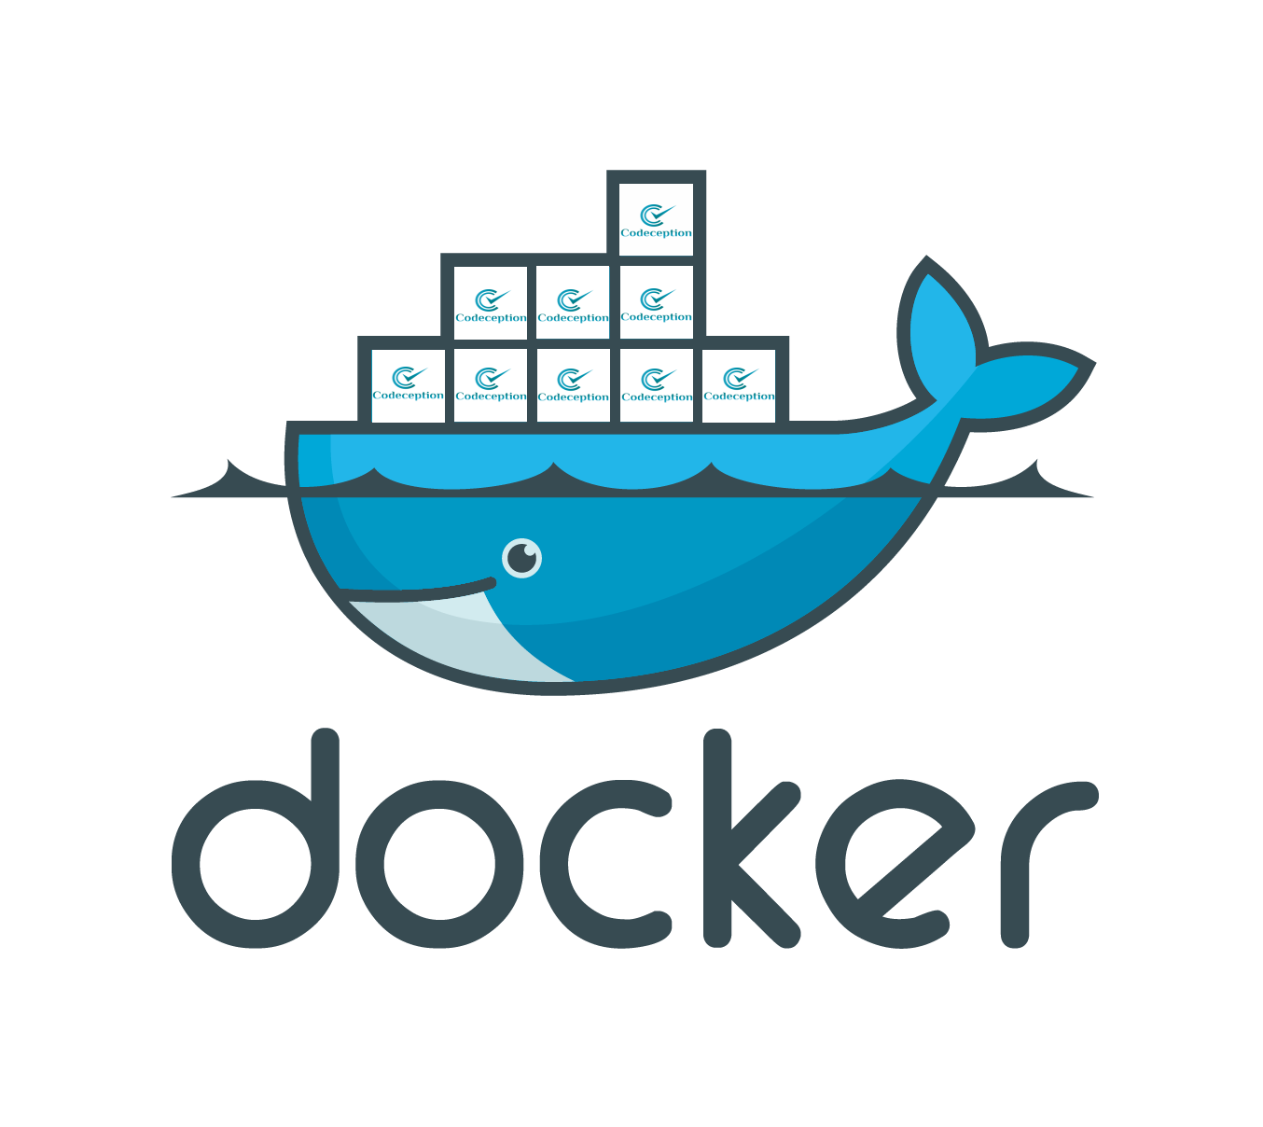
Docker技术分享
Author：jason
Date： 2018/03/26

Slide 2
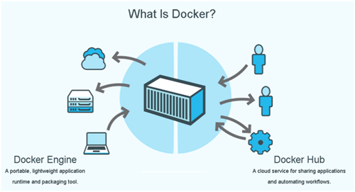

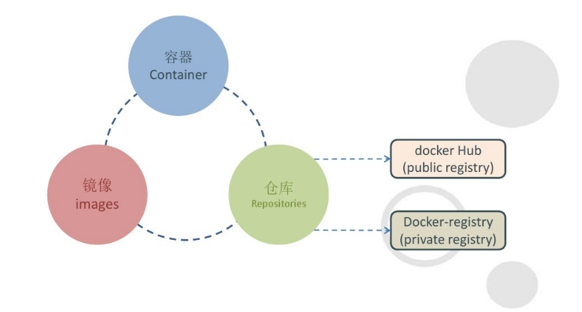
前言
Docker是由PaaS提供商dotCloud在2013年创建的一款开源应用引擎，Docker可以自动将任何应用打包成轻量、可移植、自包涵的容器引擎。开发者构建的应用可以一次构建全平台运行，包括本地开发机器、生产环境、虚拟机和云等。
Docker一个基于LinuX Container（LXC）技术之上构建的Container容器引擎，源代码托管在GitHub上，基于Go语言并遵从Apache2.0协议开源。它提供了一种在安全、可重复的环境中自动部署软件的方式。
Docker在容器的基础上，进行了进一步的封装，从文件系统、网络互联到进程隔离等等，极大的简化了容器的创建和维护。使得 Docker 技术比虚拟机技术更为轻便、快捷。

Slide 3
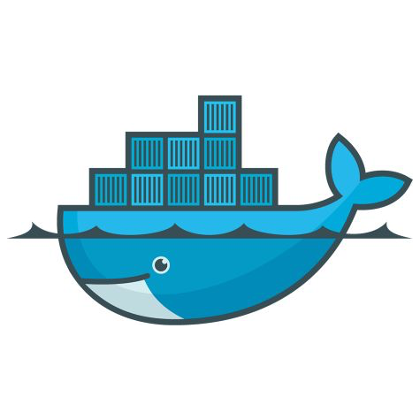
01
Docker简介
特点、虚拟机与容器、基本架构等
02
Docker安装
目录
安装条件、不同系统Ubuntu／CentOS／MAC
CONTENTS
03
Docker常用命令
pull / run／stop／rm等
04
Docker使用
以搭建beecloud官网为例
05
Docker私有仓库
Nginx＋registry搭建

Slide 4
什么是Docker？
主要特性
虚拟机与Docker区别
基本构成
应用场景
01
Docker简介

Slide 5
1.1 什么是Docker
Docker is the world’s leading software containerization platform.
根据Docker的官方解释，Docker是一个世界领先的软件“集装箱化”平台。
Docker是一个开源的应用容器引擎，开发人员可以非常容易地打包已经开发好的应用，同时将应用相关的依赖包也打包到这样一个可移植的容器中，然后发布到任意的Linux主机系统上。用户可以直接使用容器（Container），来构建自己的应用程序，应用开发人员无需将注意力集中在容器的管理上。
Docker的目标是“Build, Ship and Run Any App, Anywhere”，实现应用运行的可移植性、便捷性，对开发人员非常友好
Notes:
https://www.docker.com/what-docker

Slide 6
1.2 主要特性
文件系统隔离：每个进程容器运行在完全独立的根文件系统里。
资源隔离：可以使用cgroup为每个进程容器分配不同的系统资源，例如CPU和内存。
网络隔离：每个进程容器运行在自己的网络命名空间里，拥有自己的虚拟接口和IP地址。
写时复制：采用写时复制方式创建根文件系统，这让部署变得极其快捷，并且节省内存和硬盘空间。
日志记录：Docker将会收集和记录每个进程容器的标准流（stdout/stderr/stdin），用于实时检索或批量检索。
变更管理：容器文件系统的变更可以提交到新的映像中，并可重复使用以创建更多的容器。无需使用模板或手动配置。
交互式Shell：Docker可以分配一个虚拟终端并关联到任何容器的标准输入上，例如运行一个一次性交互shell。

Slide 7
1.3 虚拟机和Docker区别
传统虚拟化技术的体系架构
Docker技术的体系架构
虚拟机
虚拟机
Docker容器
Docker容器
应用程序
应用程序
应用程序
应用程序
虚拟操作系统
虚拟操作系统
Docker服务
操作系统
操作系统
硬件与网络
硬件与网络
容器和 VM（虚拟机）的主要区别是:
1. 隔离：容器提供了基于进程的隔离，而虚拟机提供了资源的完全隔离。
2. 启动时间：虚拟机启动时间长，而容器启用时间短。
3. 内核：容器使用宿主操作系统的内核，而虚拟机使用独立的内核。
4. 资源占用：多容器可以共享资源，虚拟机都是独享资源，占用资源多

Slide 8
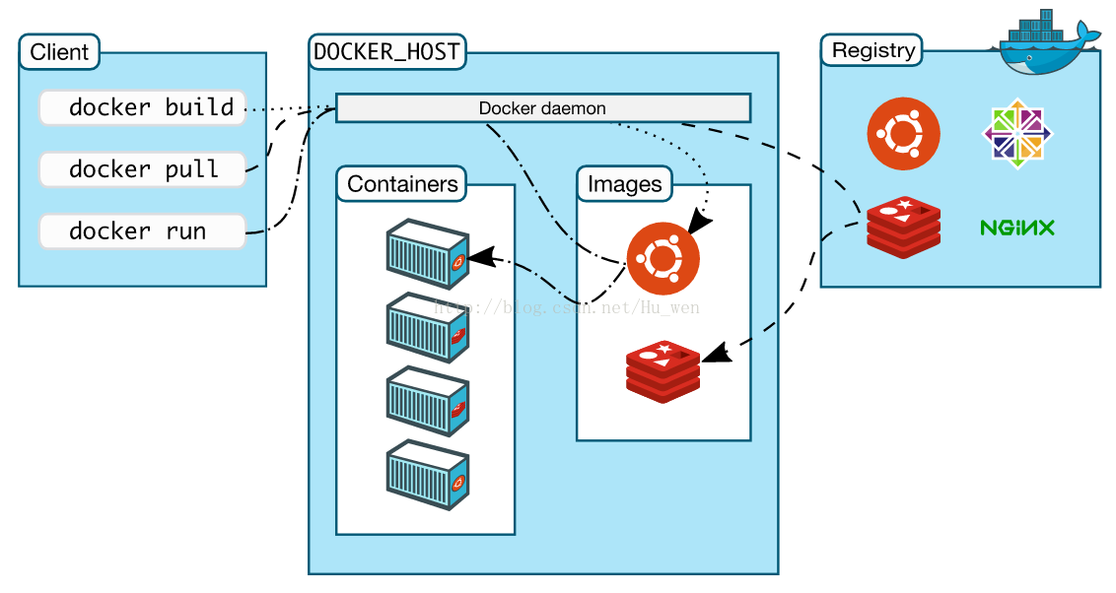
1.4 Docker基本架构
Docker 使用客户端-服务器 (C/S) 架构模式，包括客户端和服务端。
1. 客户端(client)：通过命令行或者其他工具使用REST API与守护进程通信
2. 主机(Host)：一个物理或虚拟的机器用于执行docker守护进程和容器。
3.守护进程(docker daemon)：会在后台启动一个API Server ，接收用户通过client发送的请求，并按照相应的路由规则实现路由分发调度。
4. 镜像(image)：用于创建容器的模板
5. 仓库(registry)：docker镜像的存储仓库(pull/push)，包括公有和私有

Slide 9
1.5 应用场景
应用打包
制作RPM、GEM等软件，每一个软件包依赖于哪个库的哪个版本，往往需要明确的写在依赖列表里。依赖又往往分为编译时依赖和运行时依赖。通过Docker可以很好的解决打包问题
多版本混合部署
随着产品的不断更新换代，一台服务器上部署多个应用或者同一个应用的多个版本在企业内部非常常见。
但一台服务器上部署同一个软件的多个版本，文件路径、端口等资源往往会发生冲突，造成多个版本无法共存
多用户环境
在多租户的应用中，它可以避免关键应用的重写。使用Docker可以为每一个用户应用层的多个实例创建隔离的环境，不仅简单且成本低廉
内部开发环境
有的公司为每个开发人员提供一台或者多台虚拟机来充当开发测试环境。开发测试环境一般负载较低，大量的系统资源都被浪费在虚拟机本身的进程上了。Docker容器没有任何CPU和内存上的额外开销，很适合用来提供公司内部的开发测试环境，并且能够简化部署
微服务
微服务架构---一个整体式的应用拆分成松耦合的单个服务，Docker 允许开发人员选择最适合于每种服务的工具或技术栈，隔离服务以消除潜在冲突，从而避免过度的依赖，这些容器可以独立于应用的其他服务组件，轻松地共享、部署、更新和瞬间扩展
持续集成和持续部署
自动测试
……
Notes:
详细描述：https://yq.aliyun.com/articles/224668

Slide 10
02
安装限制条件
支持不同系统的安装
Docker安装

Slide 11
2.1 安装条件
Docker需要两个重要的安装要求：
64位CPU，当前只支持amd64、x86_64，不支持32位CPU
需要Linux内核版本3.10或更高版本
一些老版本的2.6.x或其后的内核也能够运行Docker，可能会存在一定的问题，建议升级到支持的内核版本，避免出现不必要的问题
查看支持的内核信息：
uname -r //查看你当前的内核版本

Slide 12
2.2 支持不同系统的安装
Docker的安装非常简单和快捷，当前Docker以支持大多数Linux发行版，包括Ubuntu、Red Hat、CentOS、SUSE、Fedora、Debian等，也可在AWS、Aliyun等云平台安装。Docker基于LXC实现容器相关功能，要在Mac OS X或Windows中运行Docker就需要借助Docker Toolbox等工具模拟一个Docker虚拟环境。
Docker 是一个开源的商业产品，目前有两个版本：
企业版（Enterprise Edition，缩写为 EE）
专为企业开发和IT团队设计，用于在大规模生产中构建，运送和运行关键业务应用程序Docker EE集成，认证和支持，为企业提供业界最安全的容器平台，使所有应用程序现代化
社区版（Community Edition，缩写为 CE）
开发人员和小团队的理想选择，希望开始使用Docker并尝试基于容器的应用程序Docker CE可在许多平台上使用，从桌面到云到服务器
Ubuntu：apt-get install docker docker-devel -y
CentOS：yum install docker docker docker-devel -y
Mac／window下安装docker: 可以下载安装包安装
Linux上安装最新版本（社区版本）：
wget -qO- https://get.docker.com/ | sh 或者 curl -sSL https://get.docker.com/ | sh

Slide 13
常用命令
基本操作（以MAC下为例）
构建镜像
资源监控
03
常用命令

Slide 14
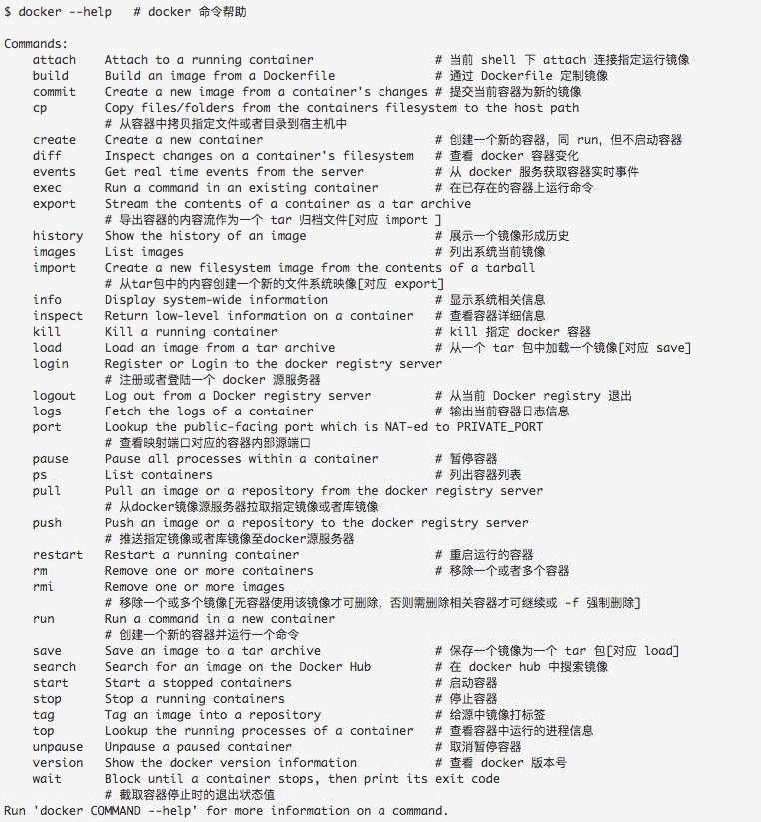
3.1 常用命令

Slide 15
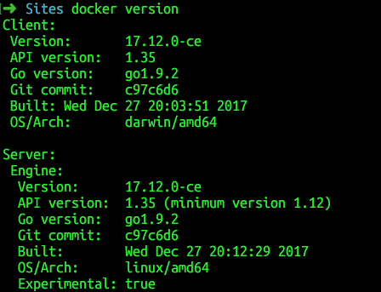
3.2 基本操作－docker version
查看docker的版本：
可以看到docker的server／client各版本信息

Slide 16
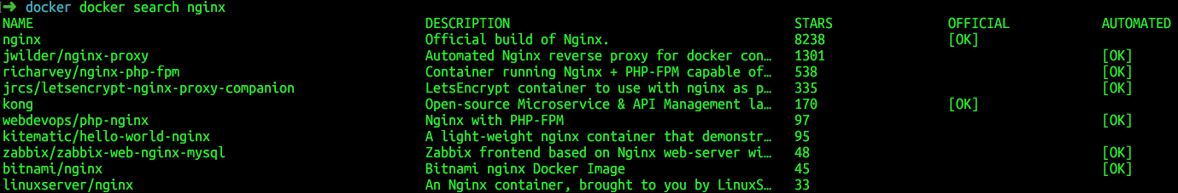
3.2 基本操作－docker search
搜索可用的docker镜像命令格式如下：docker search 镜像名字
例如：搜索nginx镜像
标题 | 说明
NAME | 镜像的仓库名
DESCRIPTION | 仓库的描述信息
STARS | 收藏数，反映一个仓库受欢迎的程度
OFFICAL | 是否官方，即是否是顶层仓库。可以看出，只有第一／五个镜像是顶层仓库
AUTOMATED | 表示这个镜像是否由docker hub自动构建的

Slide 17
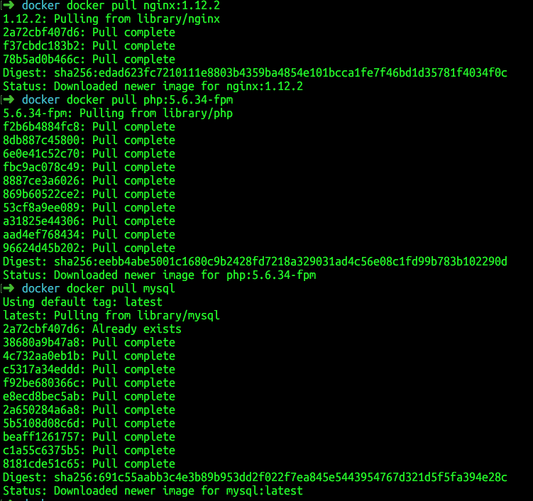
3.2 基本操作－docker pull
获取所需的docker镜像，命令格式如下：
docker pull [OPTIONS] NAME[:TAG]
例如：
获取所需的nginx，版本1.12.2
获取所需的php，版本5.6.34-fpm
获取所需的mysql，版本latest(可省略)

Slide 18
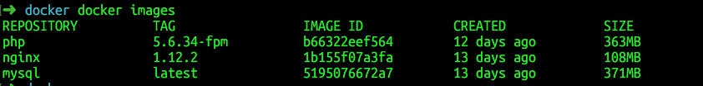
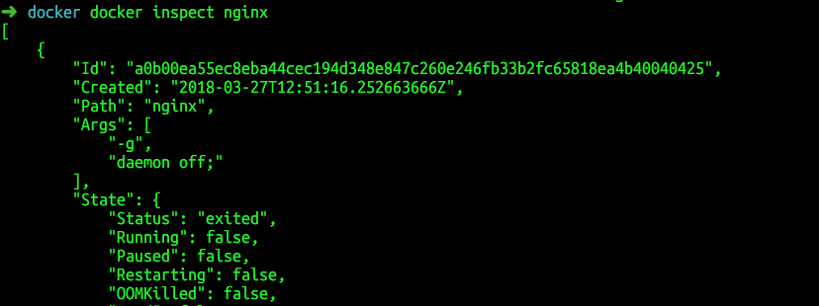
3.2 基本操作－docker images
列出已下载的镜像
标题 | 说明
REPOSITORY | 指明镜像来自于哪个仓库，这里是从docker.cn上下载的
TAG | 镜像的标签，一个仓库可以有若干个标签对应不同的镜像，默认都是latest
IMAGE ID | 镜像的ID值，该值是唯一的，有相同ID值的镜像是同一个镜像，不同的是TAG而已
CREATED | 镜像的创建时间，注意不是本地的pull时间
SIZE | 镜像的大小
docker inspect 可以查看指定镜像的详细信息
Notes:
docker inspect可以看到输出的信息非常多。如果想查看其中的一项，只需要使用-f {{}} 指定即可

Slide 19
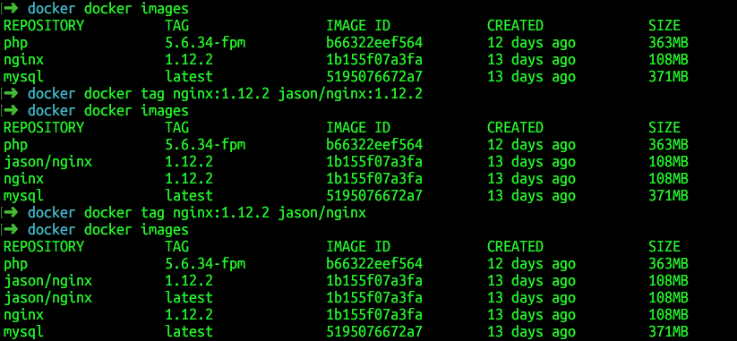
3.2 基本操作－docker tag
修改镜像REPOSITORY／TAG，命令格式：
docker tag [原REPOSITORY:原TAG|镜像ID] 自定义名称:自定义TAG
#实际上是新建了镜像
例如：修改nginx:1.12.2的镜像

Slide 20
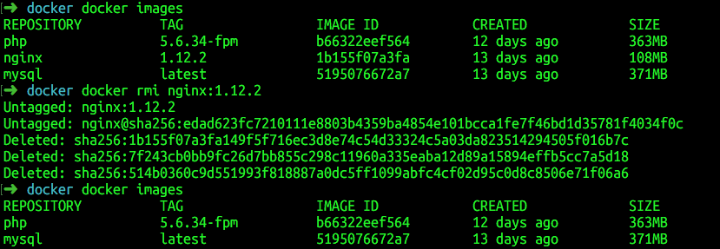
3.2 基本操作－docker rmi
删除镜像，命令格式：
docker rmi [OPTIONS] 镜像ID/镜像NAME:[镜像TAG]
例如：删除镜像nginx

Slide 21
3.2 基本操作－docker run（重点）
创建&运行容器，举例如下：
1. 创建mysql容器
docker run --name mysql \
-p 3306:3306 \
-v /Users/jason/Desktop/mysql:/var/lib/mysql \
-e MYSQL_ROOT_PASSWORD=123456 -d mysql #初始化mysql的root密码
2. 创建PHP容器
docker run --name fpm \
--link mysql:mysql \
-v /Users/jason/Sites:/Users/jason/Sites -d php:5.6.34-fpm
参数 | 说明
--name | 容器名称
-e | 设置环境变量
-v | 目录挂载，例如将容器内的/var/lib/mysql映射到宿主机的/Users/jason/Desktop/mysql目录
--link 容器名:别名 | 可以方便的将容器间互联，进行信息交互
-p IP:hostPort:containerPort/IP:containerPort/hostPort:containerPort | 将宿主机指定的IP及端口，绑定到容器端口
--volumes-from | 将一个或多个其它容器上的volume 定义直接复制到当前新建的容器上
-d | 后台运行

Slide 22
3.2 基本操作－docker ps
查看运行容器： docker ps
查看所有容器（包括停止的）：docker ps -a
标题 | 说明
CONTAINER ID | 容器的ID，我们可以使用它去表示这个容器
IMAGE | 容器使用的镜像
COMMAND | 在容器中执行的命令
CREATED | 创建的时间
STATUS | 容器运行的状态
PORTS | 端口
NAMES | 容器的名字，docker会自动的给容器分配一个名字，我们也可以手工指定一个名字，可以使用名字表示这个容器

Slide 23
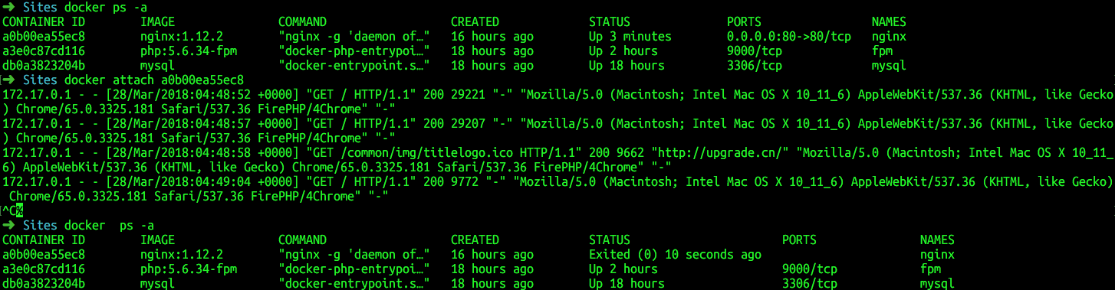
3.2 基本操作－docker exec/attach
经常需要进到容器里去做一些工作，比如查看日志、调试、启动其他进程等。有两种方法进入容器：attach 和 exec
attach
为什么执行 docker attach 卡住了?
首先要明确的是docker attach不是一个用来进入容器的命令, 或者说他不是用来在容器内运行一个bash(shell) 的命令, 它是用来连接到容器中运行中的进程, 也就是容器的CMD, 容器内PID=1的那个进程, 如果这个进程没有stdout/stderr 那么你将看不到任何输出, 如果它没有接收stdin你也无法发送指令给它. 这也就是为什么你运行一个bash的容器, 就可以attach进去执行命令, 而你运行一个mysql/nginx等容器就无法操作的原因
退出 attach 的容器
这里要使用CTRL-P CTRL-Q来退出容器, 如果使用CTRL+C那么会导致容器结束(Exited), 因为它会发送SIGKILL给容器的进程, 然后这个容器就Exited了, 当然这里可以使用docker attach --sig-proxy=false防止发送SIGKILL给进程

Slide 24
3.2 基本操作－docker exec/attach
exec
命令格式：docker exec [OPTIONS] CONTAINER COMMAND [ARG...]
参数 | 说明
-u <username|uid> | 指定进入的容器以哪个用户登陆，默认是root
-e <key=value> | 设置进入后可以使用的环境变量，这样动态指定比较灵活
-d | 以后台方式执行，这样，我们执行完这条命令，还可以干其他事情，写脚本最常用
-i | 以交互方式运行，是阻塞式的
-t | 分配一个伪终端，这个参数通常与-i参数一起使用，然后， 在后面跟上容器里的/bin/bash，这样就把我们带到容器里去了。
备注：
1. 容器本身其实就是把进程/资源隔离了, 严格意义上讲不存在所谓的进入容器, 通常这里的所说的进入容器指的是在容器的 namespace 内执行shell。
2. 对于以 /bin/bash 命令启动的容器，二者可以达到相同的效果
3. attach 直接进入容器启动命令的终端，不会启动新的进程。exec 则是在容器中打开新的终端，并且可以启动新的进程。

Slide 25
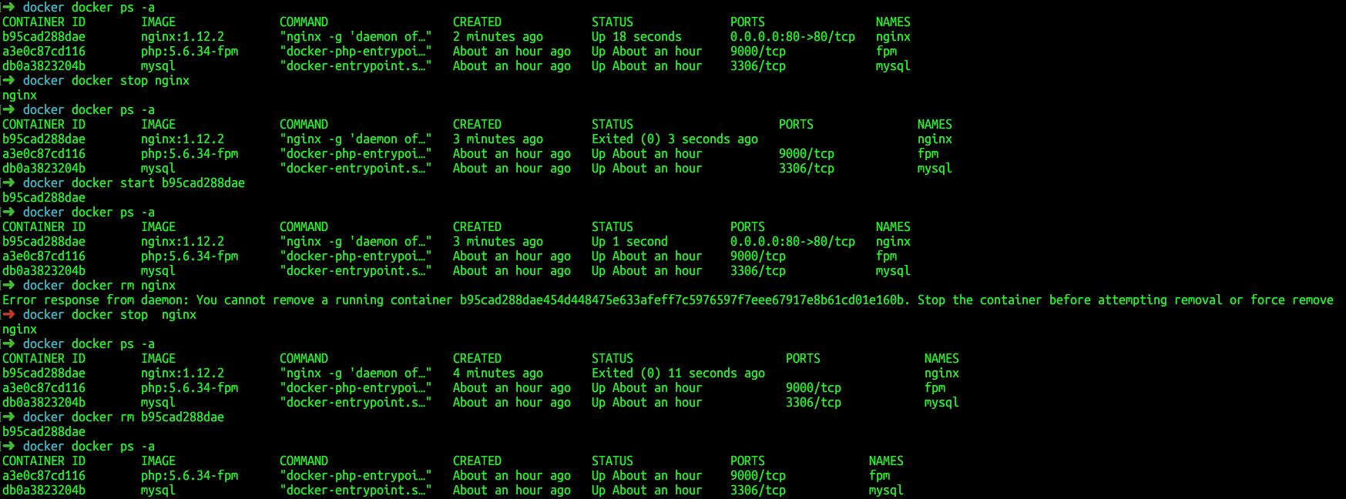
3.2 基本操作－docker stop/start/restart/rm
容器的停止／开启／删除
例如：对容器nginx的操作（nginx即容器名称，也可以是容器ID）
docker stop nginx #停止容器，
docker start nginx #启动容器
docker restart nginx #重启容器
docker rm nginx #删除容器（容器必须是停止状态才能删除）

Slide 26
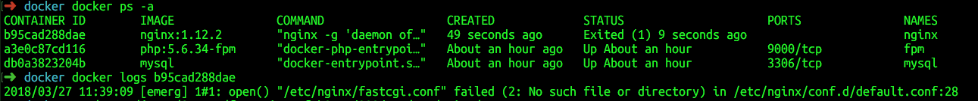
3.2 基本操作－docker logs（重点）
获取容器的日志，常用于错误排查， 命令格式：
docker logs [OPTIONS] 容器名称／容器ID
options:
-f：持续输出(类似tail -f)
例如：在启用nginx时发现，status状态不是up，则可采用此命令进行排查

Slide 27
3.2 基本操作－其他命令
docker save／load：导出／导入镜像
docker export／import：导出／导入容器
docker cp：容器和宿主机之间数据拷贝
docker login/logout：docker仓库的登陆／登出
docker top：查看容器内部运行程序
docker commit：从容器创建一个
……

Slide 28
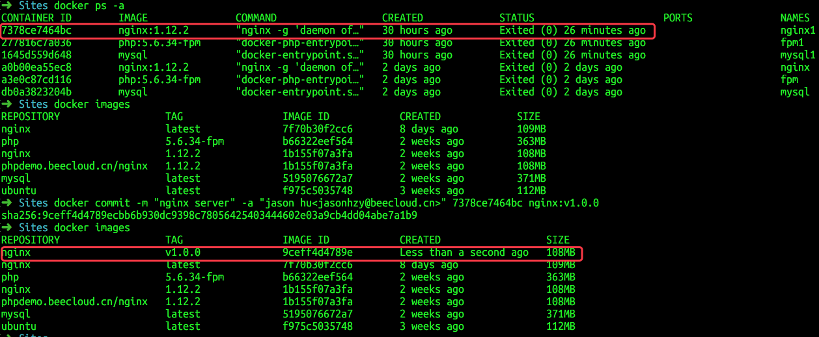
3.3 构建镜像-docker commit案例
docker commit制作镜像，运行一个基础镜像，然后在基础镜像上进行软件的安装和配置文件的修改。然后提交变动到新的镜像
docker commit [OPTIONS] CONTAINER [REPOSITORY[:TAG]]
-a, --author string 作者的信息
-c, --change list 使用Dockerfile指令来创建镜像
-m, --message string 提交修改的信息
-p, --pause 在commit时，将容器暂停
例如：原有配置好的nginx容器，为了避免多次重复配置，现在将此容器保存为一个新的镜像以便其他服务器部署使用

Slide 29
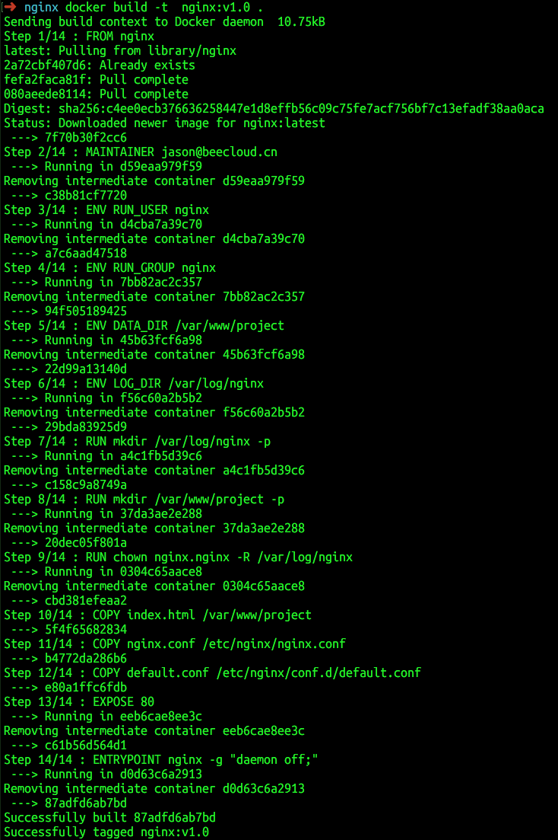
3.3构建镜像-Dockerfile案例
创建nginx镜像的文件Dockerfile
FROM nginx
MAINTAINER jason@beecloud.cn
ENV RUN_USER nginx
ENV RUN_GROUP nginx
ENV DATA_DIR /var/www/project
ENV LOG_DIR /var/log/nginx
RUN mkdir /var/log/nginx -p
RUN mkdir /var/www/project -p
RUN chown nginx:nginx -R /var/log/nginx
COPY index.html /var/www/project
COPY nginx.conf /etc/nginx/nginx.conf
COPY default.conf /etc/nginx/conf.d/default.conf
EXPOSE 80
ENTRYPOINT nginx -g "daemon off;"
例如构建nginx:v1.0的镜像
docker build -t nginx:v1.0 .

Slide 30
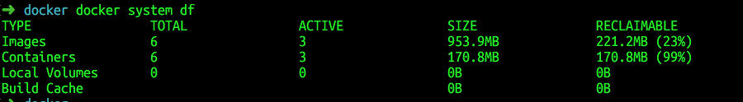
3.4 资源监控
查看docker容器使用的资源
docker stats可实时地显示容器的资源使用(内存, CPU, 网络等)，默认情况下，stats 命令会每隔 1 秒钟刷新一次输出的内容直到你按下 ctrl + c
标题 | 说明
CONTAINER | 以短格式显示容器的 ID
CPU % | CPU 的使用情况
MEM USAGE / LIMIT | 当前使用的内存和最大可以使用的内存。
MEM % | 以百分比的形式显示内存使用情况
NET I/O | 网络 I/O 数据
BLOCK I/O | 磁盘 I/O 数据
PIDS | PID 号
查询镜像（Images）、容器（Containers）和本地卷（Local Volumes）等空间占用情况 docker system df #可以进一步通过-v参数查看空间占用细节

Slide 31
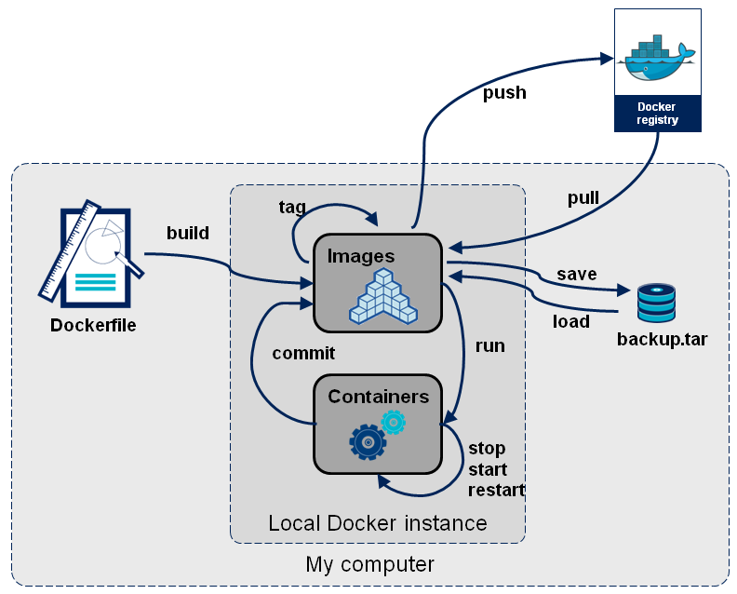
总结

Slide 32
04
Docker使用案例
Docker-compose介绍
使用案例

Slide 33
4.1 Docker使用案例－搭建LNMP环境
创建mysql容器
docker run --name mysql \
-p 3306:3306 \
-v /Users/jason/Desktop/mysql:/var/lib/mysql \ #数据库数据挂载
-e MYSQL_ROOT_PASSWORD=123456 -d mysql #初始化mysql的root密码
创建php的fpm容器
docker run --name fpm \ -p 9000:9000 \
--link mysql:mysql \
-v /Users/jason/Sites:/Users/jason/Sites \ #运行项目代码目录挂载
-d php:5.6.34-fpm
创建nginx容器
docker run --name nginx \
-p 80:80 \
-p 443:443 \
-v /Users/jason/Source/conf.d:/etc/nginx/conf.d \
--link fpm:fpm \
--volumes-from fpm \
-d nginx:v1.0.0

Slide 34
4.1 Docker使用案例－搭建LNMP环境
查看创建的各容器：
Nginx配置：
server {
listen 80 default_server;
server_name localhost;
charset utf-8;
error_log /var/log/nginx/error_log;
#access_log /var/log/nginx/access_log main;
root /Users/jason/Sites;
index index.php index.html index.htm;
location / {
autoindex on;#开启该功能
autoindex_exact_size off;#显示出文件的确切大小
autoindex_localtime on;#显示为本地服务器时间
}
# pass the PHP scripts to FastCGI server listening on 127.0.0.1:9000
location ~ \.php$ {
include fastcgi.conf;
fastcgi_pass fpm:9000; #fpm创建的容器／服务名称
fastcgi_index index.php;
}
}

Slide 35
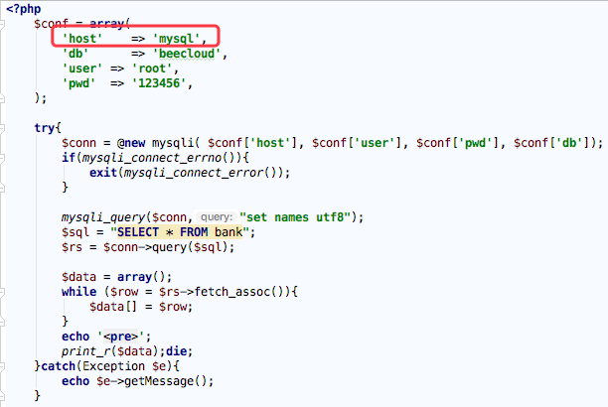
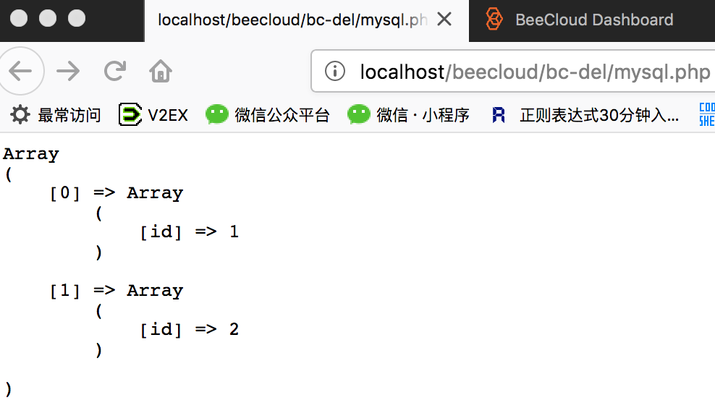
4.1 Docker使用案例－搭建LNMP环境
Mysql连接(PHP代码)：

Slide 36
4.2 docker-compose应用
docker-compose.yml：
version: '2'
services:
db:
image: mysql #指定服务的镜像名称或镜像ID，若不存在则进行获取
container_name: mysql1 #指定一个自定义容器名称，而不是生成的默认名称
environment: #添加环境变量
- MYSQL_ROOT_PASSWORD=123456
volumes:
- /Users/jason/Desktop/mysql:/var/lib/mysql
fpm:
image: php:5.6.34-fpm
container_name: fpm1
volumes: #卷挂载路径设置，默认权限是读写（rw），可以通过ro指定为只读
- /Users/jason/Sites:/Users/jason/Sites
links:
- db
nginx:
image: nginx:1.12.2
container_name: nginx1
denpends_on: #控制容器的依赖、启动先后
- fpm
links: #容器关联，格式为SERVICE[:ALIAS]
- fpm:fpm
volumes:
- /Users/jason/Source/conf.d:/etc/nginx/conf.d
volumes_from: #加载其他容器或者服务的所有卷
- fpm
ports: #端口映射
- 80:80
- 443:443
Docker-Compose是Docker的一种编排服务，是一个用于在Docker上定义并运行复杂应用的工具，可以让用户在集群中部署分布式应用。
常用命令介绍：
命令 | 说明
up | create + run + attach容器到服务，指定-d命令以daemon的方式启动容器
ps | 查看已经启动的服务状态
logs | 可以查看某个服务的log
rm | 删除停止的容器
run | 运行某个服务，例如docker-compose run nginx
start | 运行某个服务中存在的容器
stop | 停止某个服务中存在的容器
restart | 重启所有服务

Slide 37
05
Docker私有库
私有库的使用
Docker私有库

Slide 38
5.1 Docker私有库的搭建
官方的Docker Hub是一个用于管理公共镜像的，我们可以找到想要的镜像，也可以把我们自己的镜像推送上去。但有时候，我们的使用场景需要拥有一个私有的镜像仓库来管理我们自己的镜像。这个可以通过开源软件Registry搭建私有仓库。搭建私有仓库的优点： 1. 节省网络带宽，提升Docker部署速度，不用每个镜像从Docker Hub上去下载，只需从私有仓库下载即可 2. 私有镜像，包含敏感信息，不方便公开对外，可只在公司内部使用
下载镜像Registry
docker pull registry
认证机制
创建用户名密码，用于docker的登陆
docker run --entrypoint htpasswd registry -Bbn testuser testpassword > /etc/ssl/docker/registry.htpasswd
启动容器
docker run -p 127.0.0.1:5000:5000 --restart=always --name=registry \ #--restart：docker服务重启后重启此容器
-v /etc/ssl/docker:/etc/ssl/docker \ -e “REGISTRY_AUTH=htpasswd” \ -e “REGISTRY_AUTH_HTPASSWD_REALM=Docker Registry” \ -e “REGISTRY_AUTH_HTPASSWD_PATH=/etc/ssl/docker/registry.htpasswd” \ -e “REGISTRY_STORAGE_DELETE_ENABLED=true” \ #上传的镜像是否允许删除
-v /var/docker/registry:/var/lib/registry \
-d registry

Slide 39
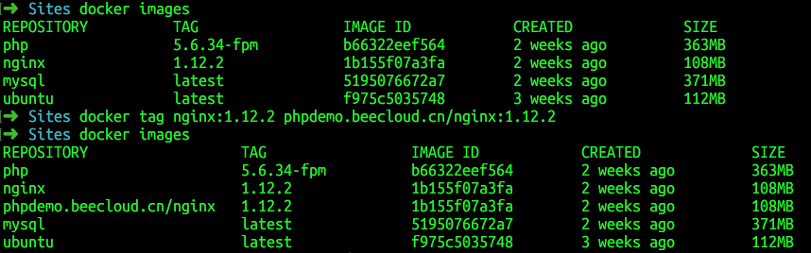
5.2 私有库的使用－制作上传到私有仓库的镜像
制作上传到私有仓库的镜像(以本地nginx:1.12.2为例)
修改镜像tag
docker tag nginx:1.12.2 example.com/nginx:1.12.2

Slide 40
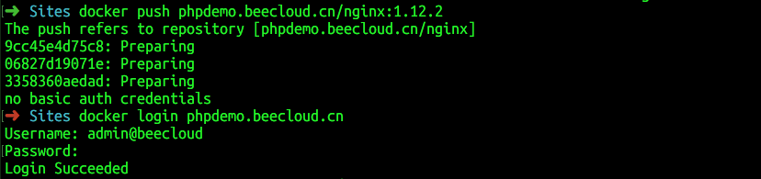
5.2 私有库的使用－制作上传到私有仓库的镜像
登陆私有仓库（输入用户名／密码）
docker login example.com

Slide 41
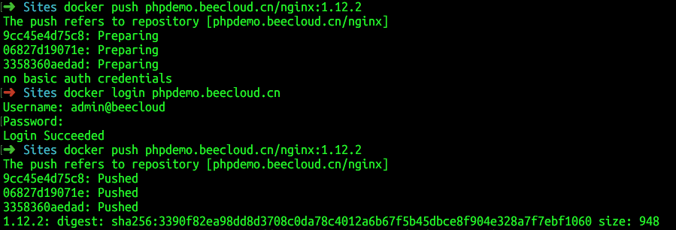
5.2 私有库的使用－制作上传到私有仓库的镜像
上传到仓库
docker push example.com/nginx:1.12.2

Slide 42
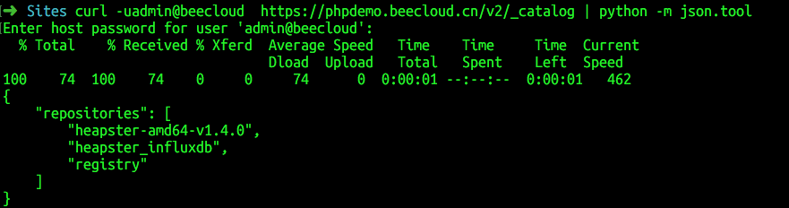
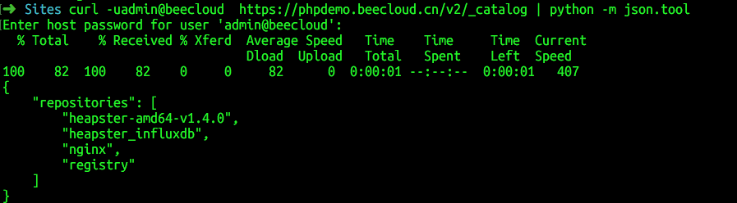
5.2 私有库的使用－制作上传到私有仓库的镜像
查看仓库是否存在镜像
curl –u<user:passwd> https://example.com/v2/_catalog | python -m json.tool
上传镜像前：
上传镜像后：

Slide 43
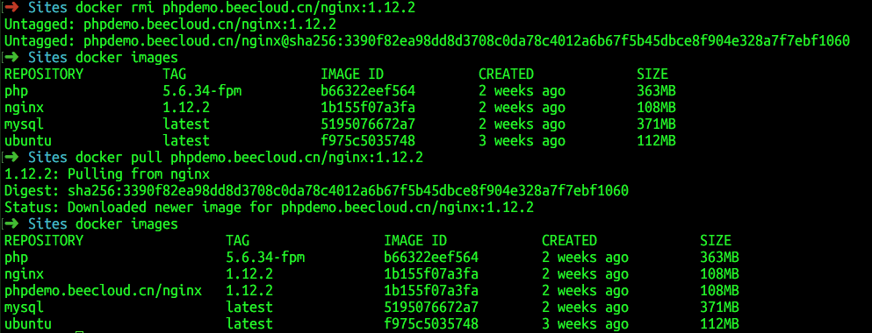
5.2 私有库的使用－制作上传到私有仓库的镜像
下载私有仓库镜像
docker pull phpdemo.beecloud.cn/nginx:1.12.2

Slide 44
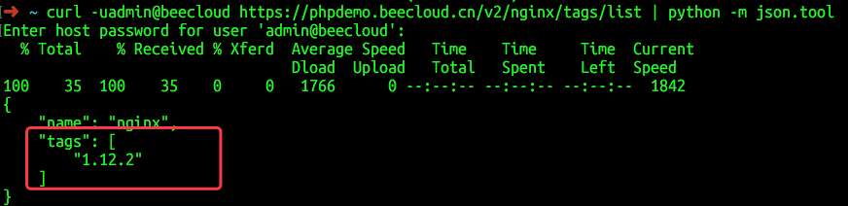
5.2 私有库的使用－删除上传的镜像
获取上传镜像的tag
curl -u<user:passwd> https://example.com/v2/<image name>/tags/list | python -m json.tool

Slide 45
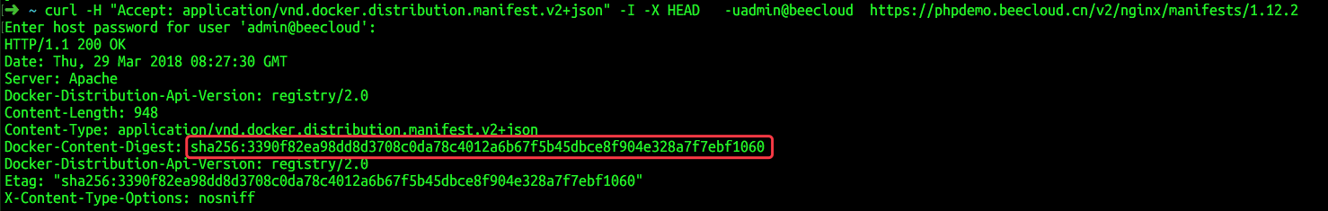
5.2 私有库的使用－删除上传的镜像
获取上传镜像的digest
curl -H "Accept: application/vnd.docker.distribution.manifest.v2+json" -I -X HEAD -u<user:passwd>
https://example.com/v2/<image name>/manifests/<image tag>

Slide 46
5.2 私有库的使用－删除上传的镜像
获取上传镜像的digest
curl -H "Accept: application/vnd.docker.distribution.manifest.v2+json" -I -X HEAD -u<user:passwd>
https://example.com/v2/<image name>/manifests/<image tag>

Slide 47
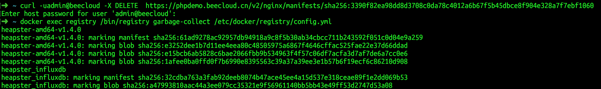
5.2 私有库的使用－删除上传的镜像
删除镜像
curl -X DELETE -u<user:passwd> https://example.com/v2/<image name>/manifests/<digest>
执行grabage-collect并且重启(垃圾回收, 释放本地空间)
docker exec registry /bin/registry garbage-collect /etc/docker/registry/config.yml
#registry即容器名，也可以是容器ID docker restart registry
垃圾回收之后, /v2/_catalog查看仍然存在，直接删除
/var/docker/registry/docker/registry/v2/repositories/registry/<image name>
即可

Slide 48
Q&A
THANKS

